Slide 1
第2章 ARM技术概述
－ ARM体系结构及技术特征
－ ARM微处理器的工作状态
－ ARM体系结构的存储器格式
－ ARM微处理器的工作模式
－ ARM体系结构的寄存器组织
－ ARM处理器流水线介绍
－ ARM微处理器的异常状态

Slide 2
2.1 ARM体系结构及技术特征
第一片ARM：1983.10-1985.4 剑桥Acorn
Computer公司
1990.11 首个商用ARM（advanced risk machine）推出
授权方式：IP（Intellectual property rights ）

Slide 3
一、RISC体系结构
CISC体系结构：20世纪70年代
RISC体系结构：Patterson & Ditzel
“精简指令集计算机概述“

Slide 4
二、RISC体系结构特点
指令格式和长度固定，指令类型少，功能简单
大多数指令单周期完成
Load/store结构存储指令
基于多个通用寄存器堆操作

Slide 5
三、RISC处理器优点
面积小
开发时间缩短，开发成本降低
容易实现高性能，低成本的处理器

Slide 6
四、RISC处理器缺点
代码密度低
不能执行X86代码
给优化编译程序带来了困难

Slide 7
五、CORTEX 核
Cortex-A:面向应用，能运行linux，Windows CE，Symbian系统。
Cortex-R：实时控制应用，汽车电子等
Cortex-M：费用敏感，高性能，向上兼容。

Slide 8
2.2 ARM处理器工作状态模式
字（Word）：在ARM体系结构中，字的长度为32位，而在8位/16位处理器体系结构中，字的长度一般为16位，请读者在阅读时注意区分。
半字（Half-Word）：在ARM体系结构中，半字的长度为16位，与8位/16位处理器体系结构中字的长度一致。
字节（Byte）：在ARM体系结构和8位/16位处理器体系结构中，字节的长度均为8位。

Slide 9
一 、工作状态
－ 第一种为ARM状态，此时处理器执行32位的字对齐的ARM指令；
－ 第二种为Thumb状态，此时处理器执行16位的、半字对齐的Thumb指令。
ARM指令集和Thumb指令集均有切换处理器状态的指令，并可在两种工作状态之间切换，ARM微处理器在开始执行代码时，应该处于ARM状态。

Slide 10
2.3 ARM体系结构的存储器格式
ARM体系结构线性地址。
存储器格式：大端格式和小端格式

Slide 11
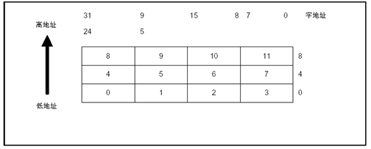
以大端格式存储字数据

Slide 12
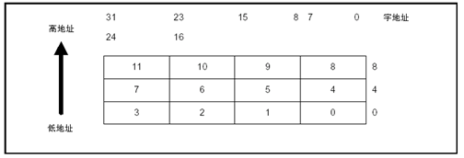
以小端格式存储字数据

Slide 13
2.4 微处理器的工作模式
指令长度及数据类型
1） 指令长度可以是32位，也可以为16位。
2） 三种数据类型：字节（8位）、半字（16位）、字（32位）
其中，字需要4字节对齐（地址的低两位为0）、半字需要2字节对齐（地址的最低位为0）。

Slide 14
一、处理器模式
ARM微处理器支持7种运行模式，分别为：
─ 用户模式（usr）：ARM处理器正常的程序执行状态
─ 快速中断模式（fiq）：用于高速数据传输或通道处理
─ 外部中断模式（irq）：用于通用的中断处理
─ 管理模式（svc）： 操作系统使用的保护模式

Slide 15
─ 数据访问终止模式(abt)： 当数据或指令预取终止时进入该模式，可用于虚拟存储及存储保护。
─ 系统模式（sys）：运行具有特权的操作系统任务。
─ 未定义指令中止模式（und）：当未定义的指令执行时进入该模式，可用于支持硬件协处理器的软件仿真。

Slide 16
用户模式：
大多数的应用程序运行在用户模式下，当处理器 运行在用户模式下时，某些被保护的系统资源是 不能被访问的。
特权模式：除用户模式外6种
异常模式：除用户模式和系统模式外的5种

Slide 17
2.5 ARM体系结构的寄存器组织
ARM微处理器共有37个32位寄存器，其中31个为通用寄存器，6个为状态寄存器。但是这些寄存器不能被同时访问，具体哪些寄存器是可编程访问的，取决微处理器的工作状态及具体的运行模式。但在任何时候，通用寄存器R14～R0、程序计数器PC、一个或两个状态寄存器都是可访问的。

Slide 18
一、通用寄存器分类
通用寄存器包括R0～R15，可以分为三类：
─ 未分组寄存器R0～R7；
─ 分组寄存器R8～R14
─ 程序计数器PC(R15)

Slide 19
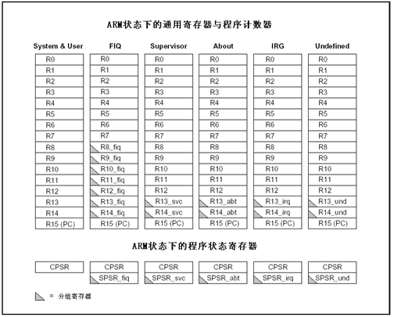

Slide 20
二、程序状态寄存器
─ 保存ALU中的当前操作信息
─ 控制允许和禁止中断
─ 设置处理器的运行模式

Slide 21
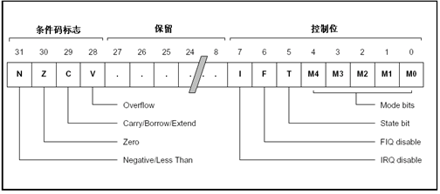

Slide 22
三、条件码标志位
标志位 | 含 义
N | 当用两个补码表示的带符号数进行运算时，N=1 表示运算的结果为负数；N=0 表示运算的结果为正数或零；
Z | Z=1 表示运算的结果为零；Z=0表示运算的结果为非零；
C | 可以有4种方法设置C的值： ─ 加法运算（包括比较指令CMN）：当运算结果产生了进位时（无符号数溢出），C=1，否则C=0。 ─ 减法运算（包括比较指令CMP）：当运算时产生了借位（无符号数溢出），C=0，否则C=1。 ─ 对于包含移位操作的非加/减运算指令，C为移出值的最后一位。 ─ 对于其他的非加/减运算指令，C的值通常不改变。
V | 可以有2种方法设置V的值： ─ 对于加/减法运算指令，当操作数和运算结果为二进制的补码表示的带符号数时，V=1表示符号位溢出。 ─ 对于其他的非加/减运算指令，V的值通常不改变。
Q | 在ARM v5及以上版本的E系列处理器中，用Q标志位指示增强的DSP运算指令是否发生了溢出。在其他版本的处理器中，Q标志位无定义。

Slide 23
四、控制位
CPSR的低8位（包括I、F、T和M[4：0]）称为控制位，当发生异常时这些位可以被改变。如果处理器运行特权模式，这些位也可以由程序修改。
─ 中断禁止位I、F：
I=1 禁止IRQ中断;
F=1 禁止FIQ中断。

Slide 24
─ T标志位：该位反映处理器的运行状态。
对于ARM体系结构v5及以上的版本的T系列处理器，当该位为1时，程序运行于Thumb状态，否则运行于ARM状态。
对于ARM体系结构v5及以上的版本的非T系列处理器，当该位为1时，执行下一条指令以引起为定义的指令异常；当该位为0时，表示运行于ARM状态。
─ 运行模式位M[4：0]：M0、M1、M2、M3、M4是模式位。这些位决定了处理器的运行模式。

Slide 25
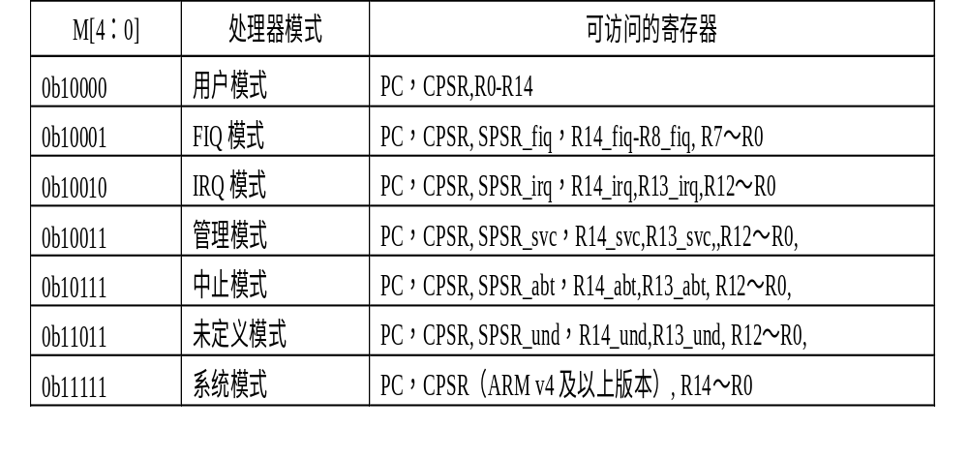
注：当处于用户模式时，不能进行处理器模式切换

Slide 26
2.6 ARM处理器流水线介绍
3级流水线：取指、译码、执行 （ARM7）
5级流水线：取指、译码、执行、缓冲/数据、回写（ARM9)
6级流水线：取指、发射、译码、执行、存储、回写(ARM10)
影响流水线因素：互锁，跳转指令

Slide 27
2.7 ARM微处理器的异常状态
当正常的程序执行流程发生暂时的停止时，称之为异常，例如处理一个外部的中断请求。在处理异常之前，当前处理器的状态必须保留，这样当异常处理完成之后，当前程序可以继续执行。处理器允许多个异常同时发生，它们将会按固定的优先级进行处理。

Slide 28
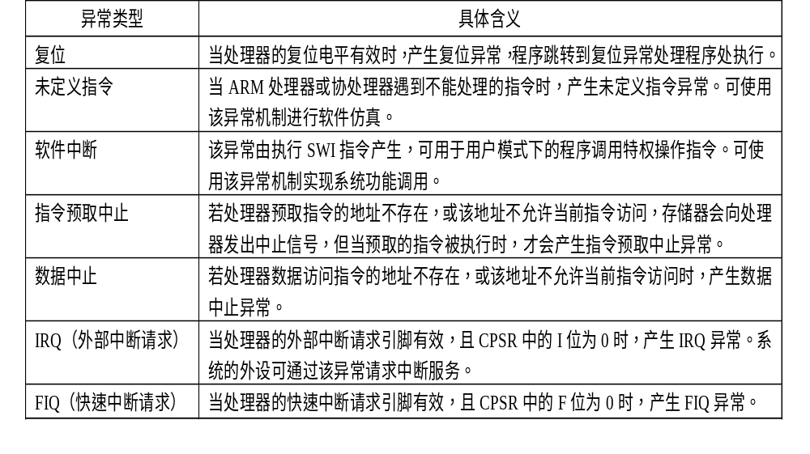
一、ARM体系结构所支持的异常类型

Slide 29
二、对异常的响应
当一个异常出现以后，ARM微处理器会执行以下几步操作：
1）将下一条指令的地址存入相应连接寄存器LR
2）将CPSR复制到相应的SPSR中。
3）根据异常类型，强制设置CPSR的运行模式位。
4）强制PC从相关的异常向量地址取下一条指令执行，从而跳转到相应的异常处理程序处。

Slide 30
三、从异常返回
1、恢复通用寄存器：通过堆栈操作
2、将连接寄存器LR的值减去相应的偏移量后送到PC中。
3、将SPSR复制回CPSR中。
4、若在进入异常处理时设置了中断禁止位，要在此清除。
可以认为应用程序总是从复位异常处理程序开始执行的，因此复位异常处理程序不需要返回。

Slide 31
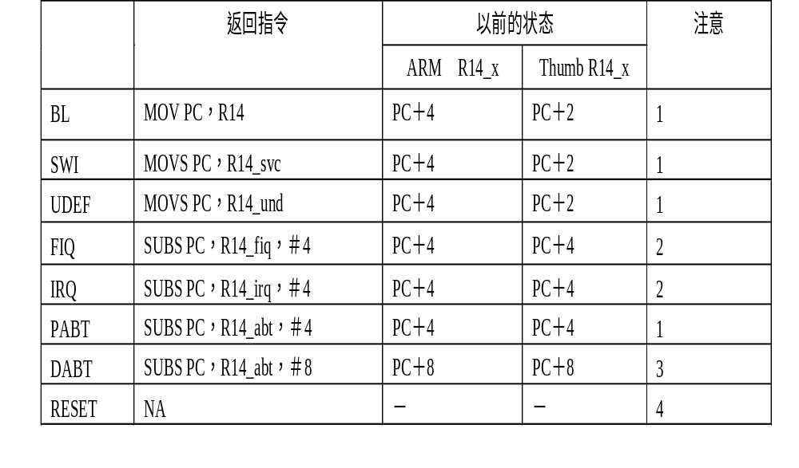

Slide 32
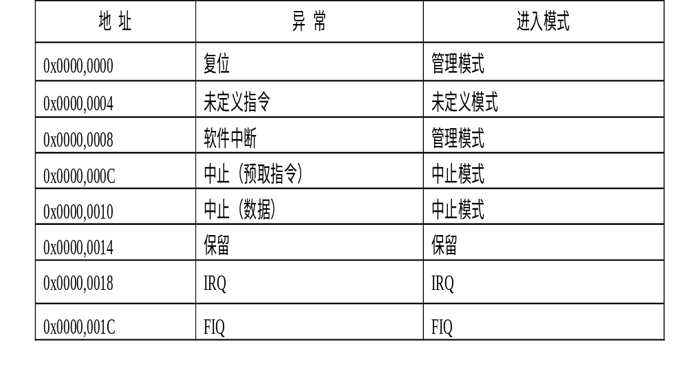
四、 异常向量

Slide 33
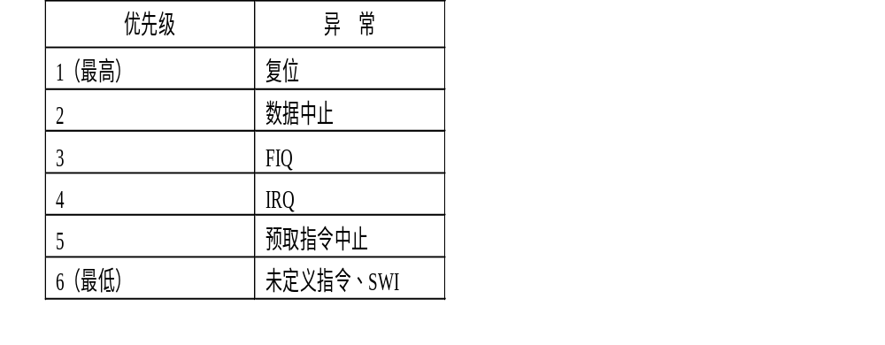
五、异常优先级

Slide 34
六、应用程序中的异常处理
当系统运行时，异常可能会随时发生，为保证在ARM处理器发生异常时不至于处于未知状态，在应用程序的设计中，首先要进行异常处理，采用的方式是在异常向量表中的特定位置放置一条跳转指令，跳转到异常处理程序，当ARM处理器发生异常时，程序计数器PC会被强制设置为对应的异常向量，从而跳转到异常处理程序，当异常处理完成以后，返回到主程序继续执行。

